Slide 1
주님주신비젼

Slide 2
복음 때문의 우릴 부르신 전능하신 나의 하나님
함께 하시려 우릴 세우신 영원하신 나의 하나님

Slide 3
위기 당한 이 땅을 구원하시기 위해
풍랑만난 시대를 살리시기 위해

Slide 4
연약한나를 세워 강하게 하셨네
열방 가운데 나를 보내셨네

Slide 5
두려워 하지말라 강하고 담대 하라
네가 가이사 앞에 서야 하리라
장장히 있지 말고 세상에 말하라 너를 구원하신 주를

Slide 6
나주앞에옵니다

Slide 7
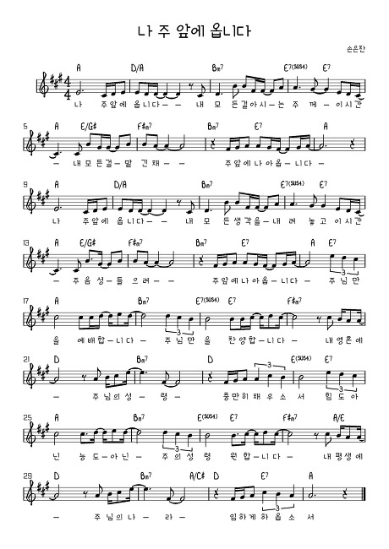
I come before You Oh Lord, I lay my everything my whole life. Take my all,
I place it in Your hands, Lord, as I come before you now.

Slide 8
I come before You Oh Lord, I lay all of my thoughts down at Your feet. I desire
to listen to Your voice, Lord, as I come before You now. I worship
You, worship You alone. I give You praise, praise Your name alone. Lord fill my soul

Slide 9
Full of Your Spirit, give me the fullness of You. Filled not by
Might and not by power, but by Your Spirit I desire. For all my life,
Lord let Your kingdom, come be established in me.

